Slide 1


PRESENTATION
G.I.P.S (Guinea International Private Security -Sarl) est une société spécialisée dans le gardiennage et la sécurité des biens et des personnes. Grâce à son expertise et à son engagement, GIPS assure la protection de ses clients de manière fiable et professionnelle.

Slide 2
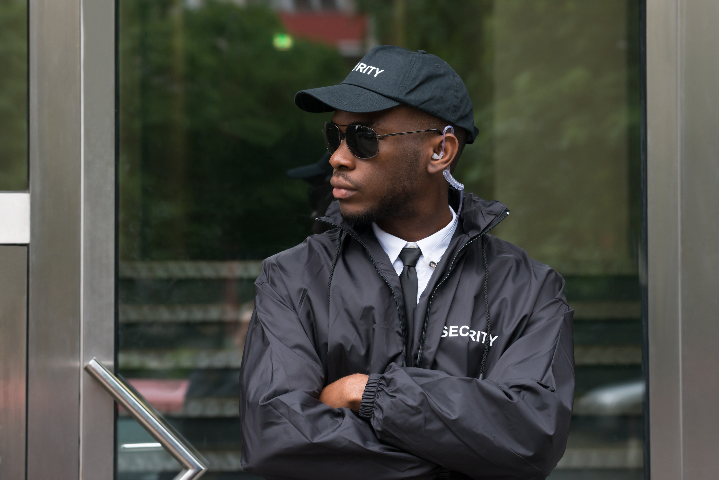
HISTORIQUE DE LA CRÉATION DE G.I.P.S
G.I.P.S a été fondée en 2017 par un groupe de professionnels expérimentés du secteur de la sécurité, désireux de répondre à la demande croissante pour des services de sécurité fiables et professionnels en Guinée. Notre entreprise est le fruit d’un partenariat entre la jeunesse guinéenne vivante en Guinée et celle de la diaspora française. Nous avons été motivés par le désir d’améliorer la sécurité dans le pays et de contribuer à la création d’un environnement plus sûr pour les investisseurs et les citoyens.

Slide 3








NOS SERVICES
SURETÉ DES MINES
Nos services de sécurité couvrent un large éventail de domaines, y compris la sûreté des mines. Nous proposons des solutions personnalisées pour protéger les sites miniers contre les vols, le vandalisme et les intrusions.
Notre expertise en matière de sûreté minière inclut :
Surveillance 24h/24 et 7j/7 avec un personnel de sécurité qualifié.
Nos agents de sécurité sont spécifiquement formés pour gérer les risques associés aux environnements miniers, y compris les interventions en cas d'urgence.
En choisissant nos services, vous bénéficiez d'une protection optimale pour vos sites miniers, assurant ainsi la tranquillité d'esprit et la continuité de vos opérations.

Slide 4
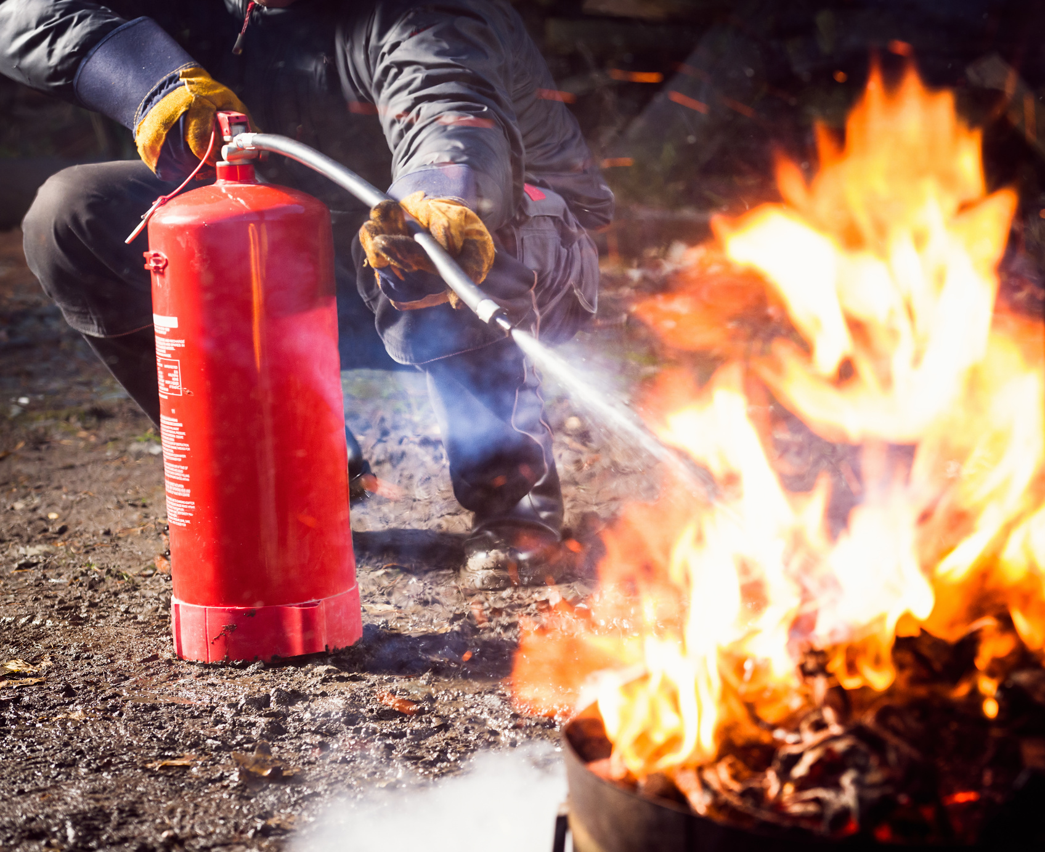
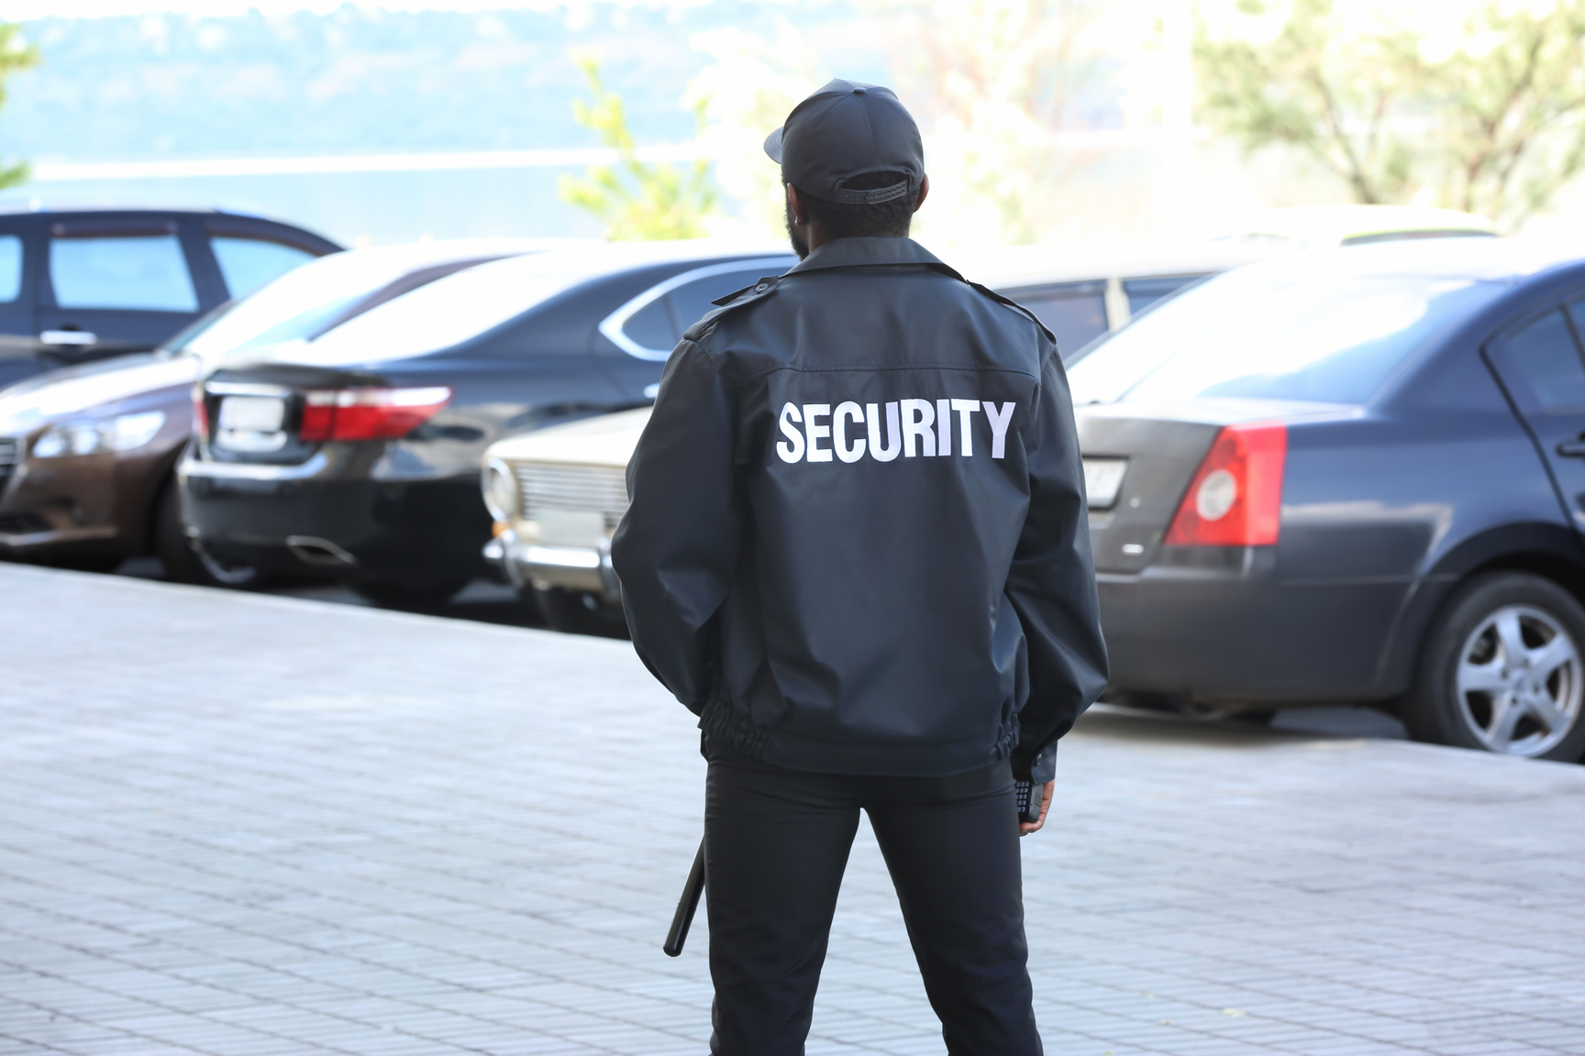
NOS SERVICES
SÉCURITÉ D’INCENDIE
Nous offrons également des services de sécurité incendie pour protéger les bâtiments et les installations contre les incendies. Nos experts en sécurité incendie sont formés pour répondre rapidement et efficacement aux situations d'urgence.
GARDIENNAGE DES ENTREPÔTS
G.I.P.S est spécialisée dans le gardiennage des entrepôts et des installations industrielles. Nos agents de sécurité sont formés pour surveiller les entrées et sorties, contrôler les accès et prévenir les vols ou les actes de vandalisme.

Slide 5
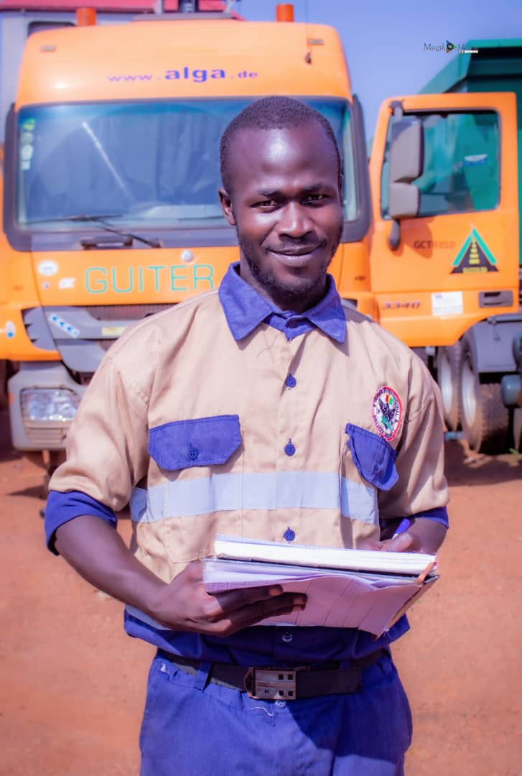
NOS SERVICES
LA SURETÉ DES CHANTIERS DE CONSTRUCTION (BTP)
Nous offrons des services de sécurité complets pour garantir la protection des chantiers de construction contre divers risques, notamment le vol, le vandalisme et les accidents. Nos solutions sont conçues pour répondre aux besoins spécifiques de chaque chantier, assurant ainsi une protection maximale.
Nos agents sont spécialement formés pour faire face aux défis uniques des environnements de construction. Ils sont équipés pour gérer les situations d'urgence, telles que les incendies, les accidents du travail et les intrusions non autorisées.En choisissant nos services de sécurité, vous pouvez avoir l'esprit tranquille en sachant que vos chantiers de construction sont protégés par des professionnels dévoués et compétents. Nous nous engageons à assurer la sécurité et la continuité de vos opérations, vous permettant ainsi de vous concentrer sur l'avancement de vos projets.

Slide 6

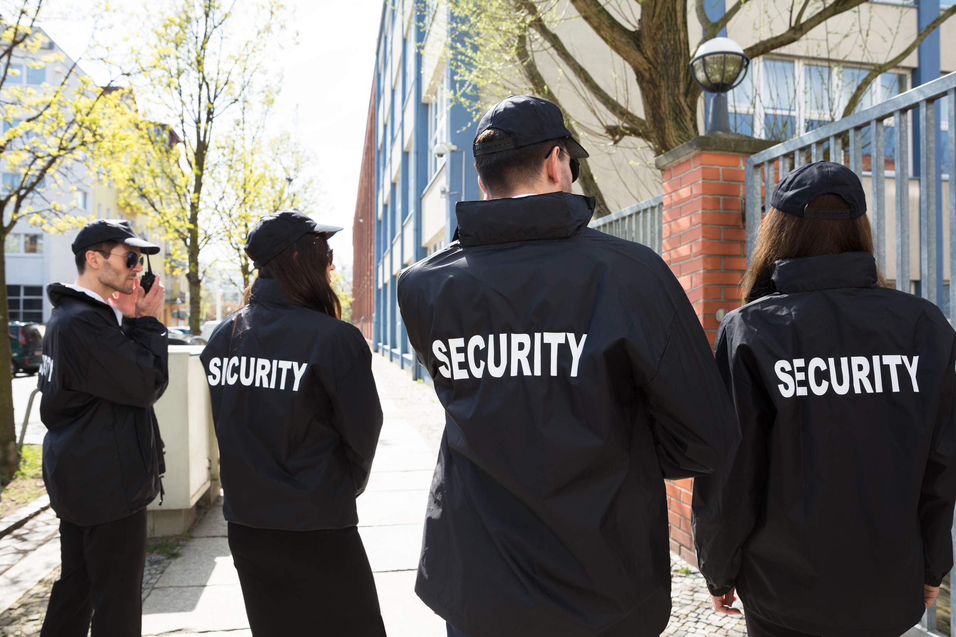
NOS SERVICES
LE CONTRÔLE DES VÉHICULES PAR TRACKING
G.I.P.S est spécialisée dans le gardiennage des entrepôts et des installations industrielles. Nos agents de sécurité sont formés pour surveiller les entrées et sorties, contrôler les accès et prévenir les vols ou les actes de vandalisme.
PROTECTION RAPPROCHÉE ET SÉCURITÉ HUMAINE:
Nos agents spécialisés assurent une surveillance rigoureuse et proactive pour garantir une intervention immédiate en cas de nécessité. Grâce à leur formation de pointe et leur expérience avérée, nos équipes qualifiées offrent une protection inégalée, que ce soit pour vos événements, vos déplacements professionnels ou personnels. Nous mettons un point d'honneur à anticiper les risques et à créer un environnement sécurisé pour vous et vos invités.

Slide 7
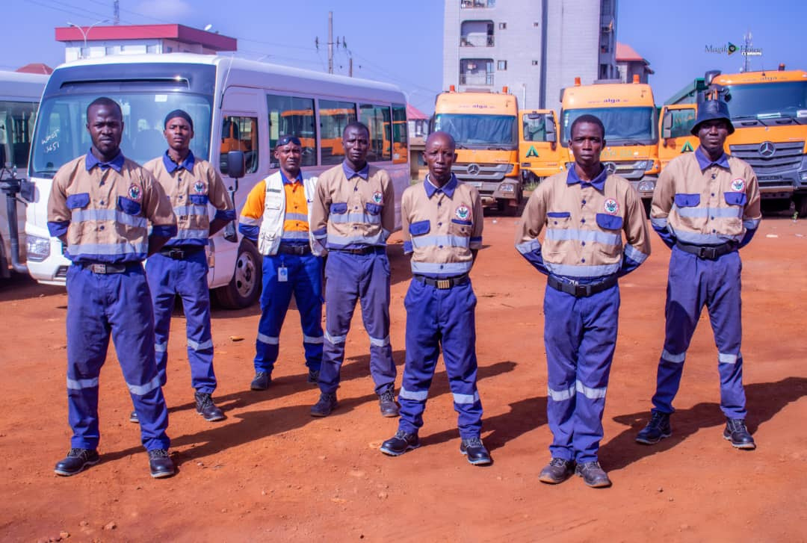
EXPERTISE ET PROFESSIONNALISME
Nos équipes sont composées de professionnels de la sécurité hautement qualifiés et expérimentés. Nous investissons dans la formation continue de nos agents pour assurer qu'ils possèdent les compétences et les connaissances nécessaires pour faire face aux situations d'urgence.
AVANTAGES DE NOS SERVICES DE SÉCURITÉ
SOLUTIONS PERSONNALISÉES
Nous comprenons que chaque client a des besoins uniques en matière de sécurité. C’est pourquoi nous offrons des solutions personnalisées adaptées aux besoins spécifiques de chaque client. Nous travaillons en étroite collaboration avec nos clients pour comprendre leurs besoins et leurs exigences.
TECHNOLOGIE DE POINTE
Nous utilisons la technologie de pointe pour améliorer l'efficacité de nos services de sécurité. Nos systèmes de surveillance vidéo, de contrôle d’accès et de suivi GPS nous permettent de garantir une sécurité maximale pour nos clients.

Slide 8
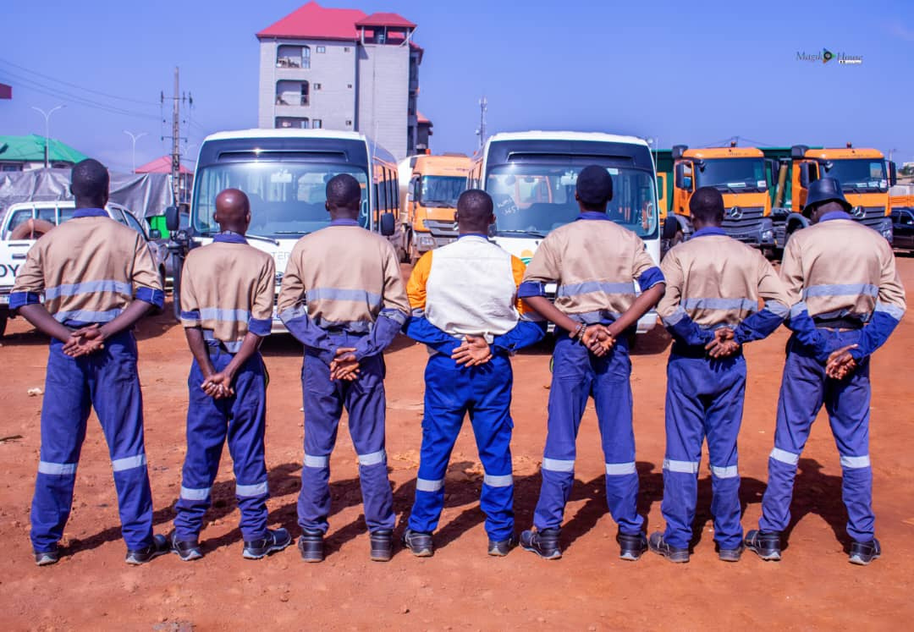
VISION ET MISSION
NOTRE MISSION
Nous nous battons pour atteindre une sécurité optimale en fournissant des services sur mesures et de haute qualité à nos clients et leur environnement. GIPS ne se contente pas seulement de satisfaire les attentes de ses clients, nous cherchons constamment à les devancer afin d’assurer leur tranquillité d’esprit.
NOTRE VISION
Nous perfectionnons continuellement nos stratégies pour exceller dans notre domaine et devenir une référence en matière de sécurité dans nos zones d'opération.
Cela met en avant votre engagement envers l'excellence et la sécurité

Slide 9

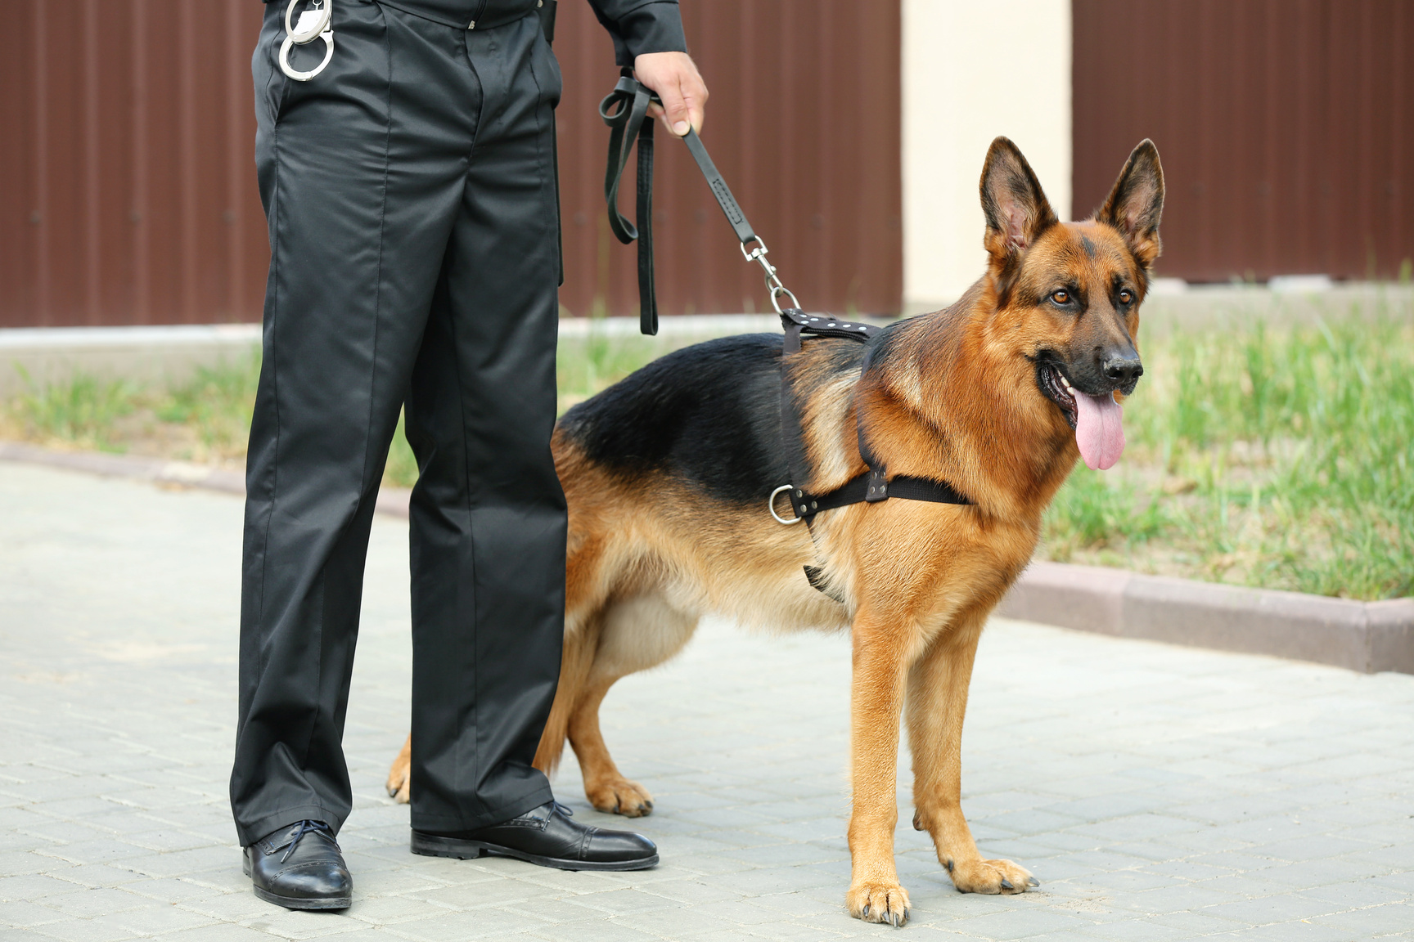
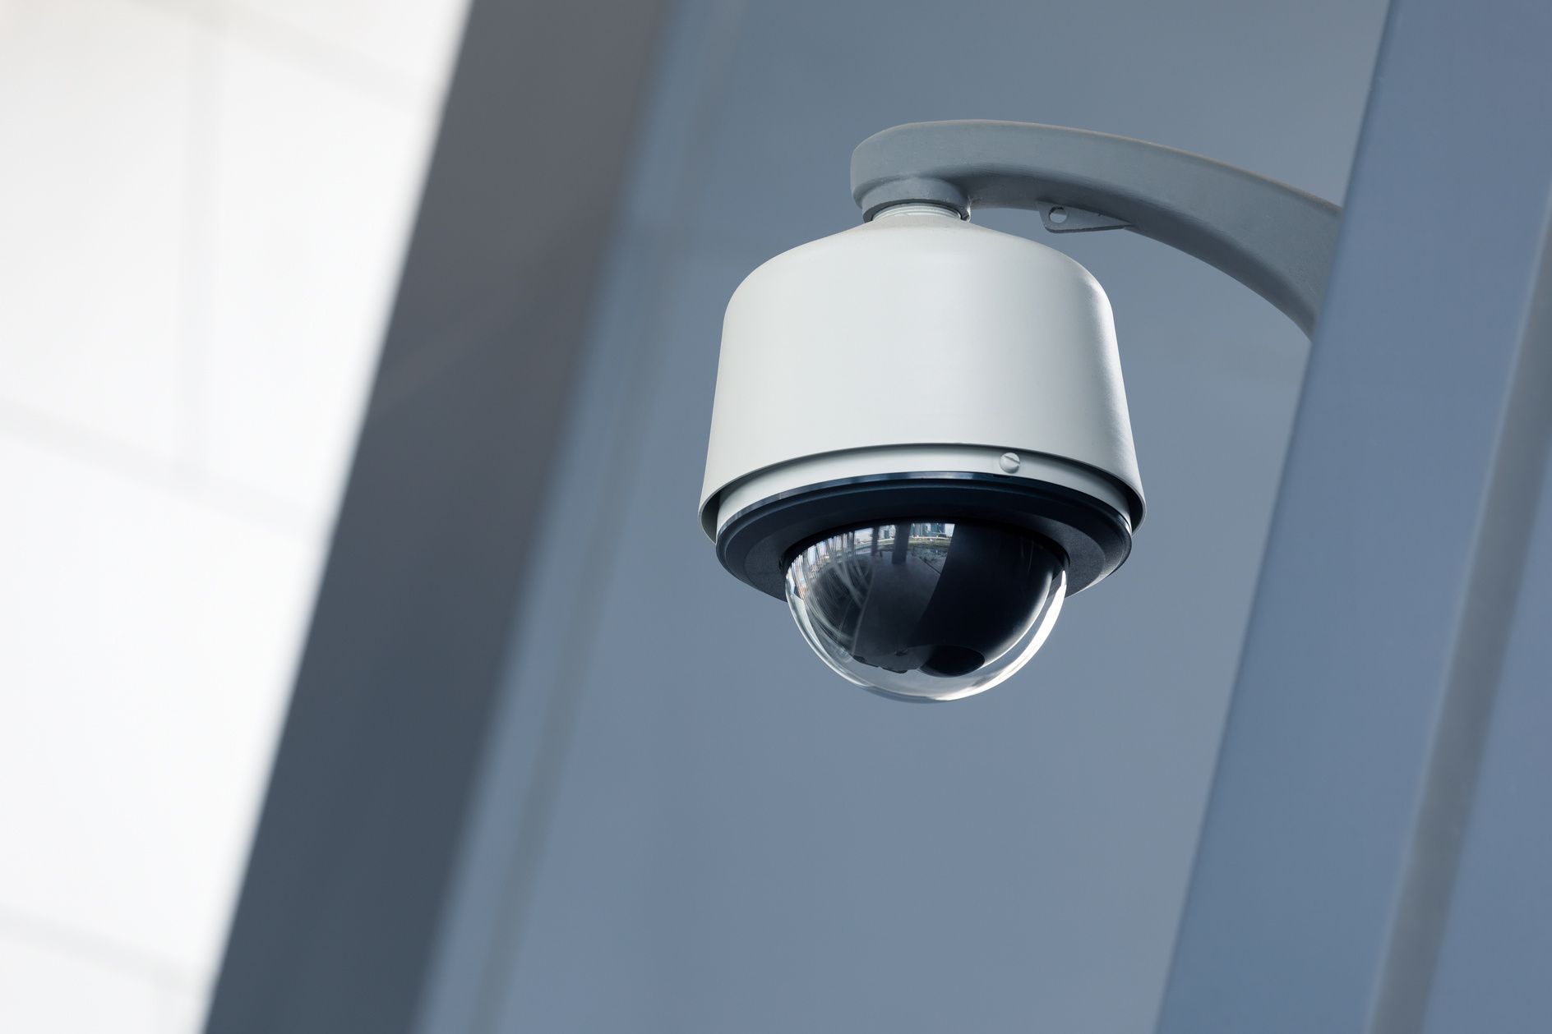

NOTRE ÉQUIPE D'EXPERTS QUALIFIÉS
AGENTS DE SÉCURITÉ
CHIENS DE SÉCURITÉ
SURVEILLANCE VIDÉO
Nos agents de sécurité sont soigneusement sélectionnés et formés pour garantir qu'ils sont compétents et fiables.
Nous offrons des services de sécurité canine pour renforcer la protection de nos clients.
Nos techniciens de surveillance vidéo sont formés pour surveiller les systèmes de sécurité et répondre rapidement aux situations d'urgence.

Slide 10


Nos principaux clients et références
Entreprises
Nous fournissons des services de sécurité à des entreprises de différents secteurs, y compris le commerce, la finance et l'industrie.
Mines
Résidences privées
Nous travaillons avec plusieurs grandes sociétés minières en Guinée, fournissant des services de sécurité pour leurs sites.
Nous offrons des services de sécurité et de surveillance pour les résidences privées, y compris des patrouilles de sécurité et des systèmes d'alarme.

Slide 11

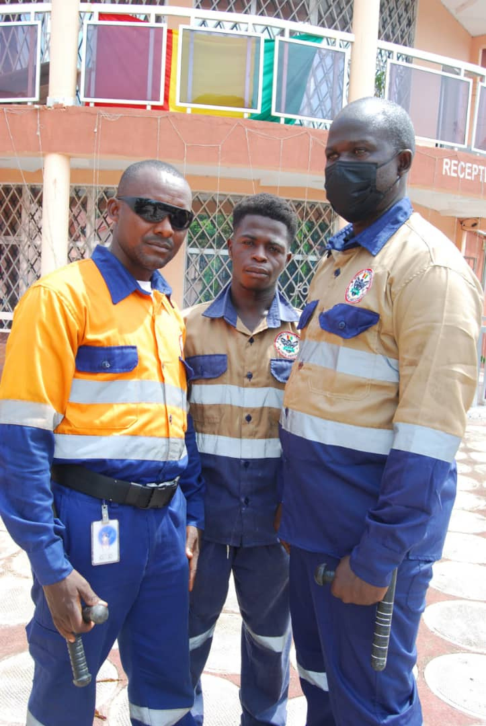


Notre Engagement
Prévention
Sécurité
Protection
Nous mettons tout en œuvre pour anticiper et prévenir les risques avant qu'ils ne se produisent.
Nos équipes déploient tous les moyens nécessaires pour assurer la sécurité de vos biens et de vos personnes.
Nous garantissons une protection fiable et rassurante, en toute circonstance.

Slide 12

REMERCIEMENTS
G.I.P.S est une entreprise de sécurité guinéenne engagée à fournir des services de haute qualité pour répondre aux besoins de ses clients. Notre équipe d'experts qualifiés, nos solutions personnalisées et notre utilisation de la technologie de pointe nous permettent de garantir la sécurité et la tranquillité d’esprit de nos clients. Nous vous remercions de votre attention.

Slide 13






NOS PARTENAIRES

Slide 14





MERCI
NOUS CONTACTER
Région de Conakry/Sonfonia centre en face du Centre de Santé de Sonfonia
(+224) 628 75 18 75/ 621 93 99 06 / 620 41 42 26
contact@gips-guinee.com / souleymaneconde@gips-guinee.com
www.gips-guinee.com

